Slide 1
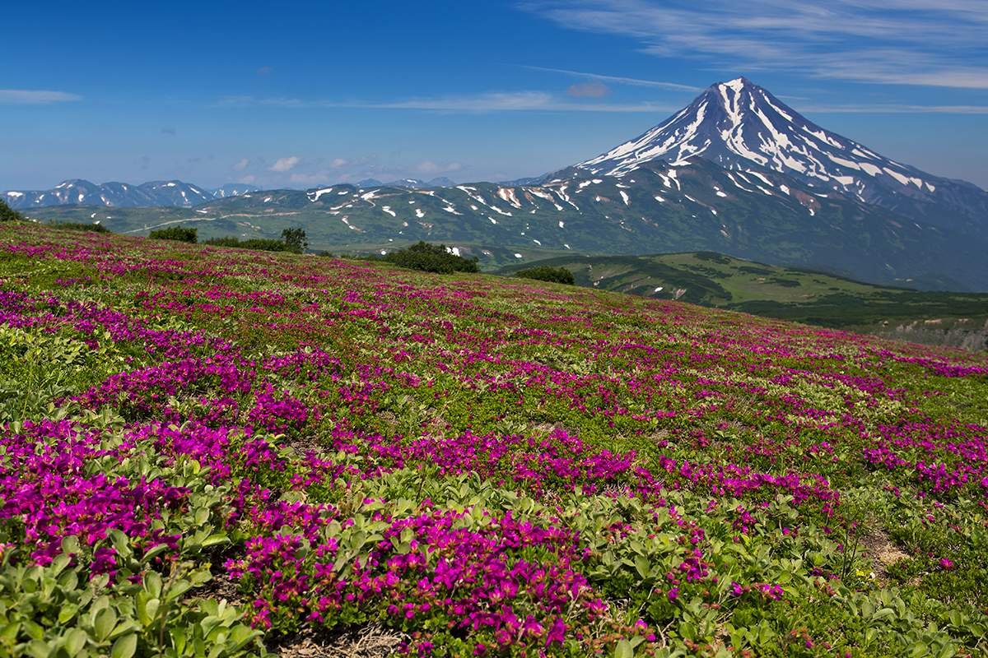
Деградация земель сельскохозяйственного назначения
Автор:
Юрков Богдан Михайлович,
студент 2 курса группы 32.02.05 «Агрономия»
КГПОБУ «Камчатский сельскохозяйственный техникум»
Руководитель:
Середа Виктория Владимировна, преподаватель экологии
с. Сосновка, 2025г.
и пути решения проблемы

Slide 2
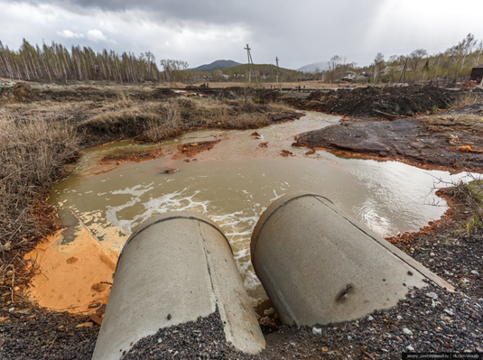
Земля – важнейший природный ресурс и фактор производства
Использование земельных ресурсов в современных рыночных отношениях –
один из основополагающих факторов развития каждой страны.
Деградация почв - это совокупность процессов, которые приводят к изменению функций почвы, количественному и качественному ухудшению её свойств, постепенному ухудшению и утрате плодородия

Slide 3
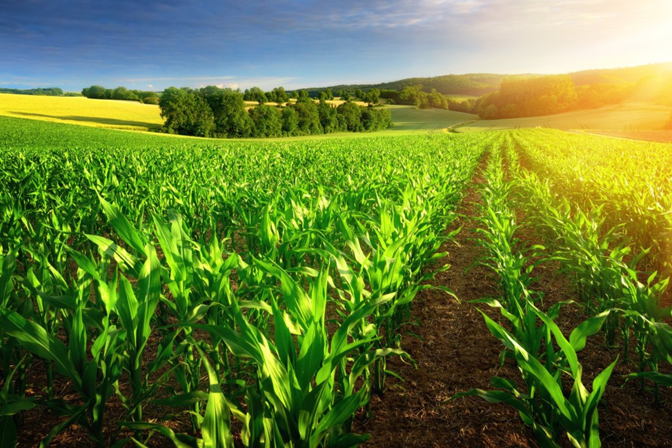
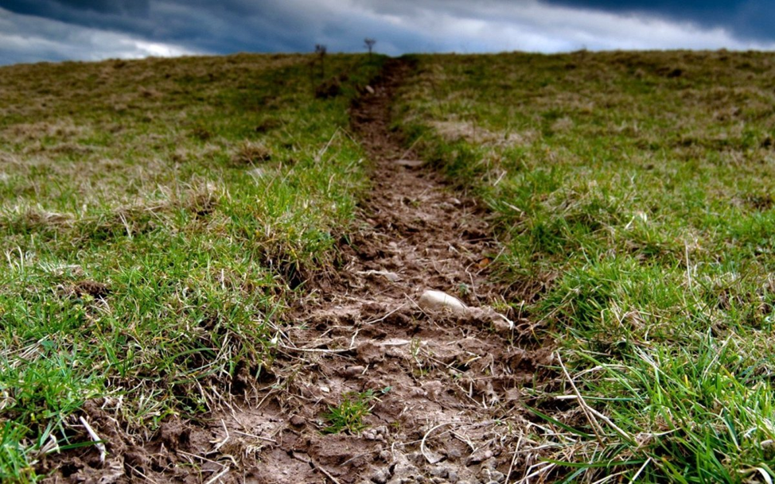
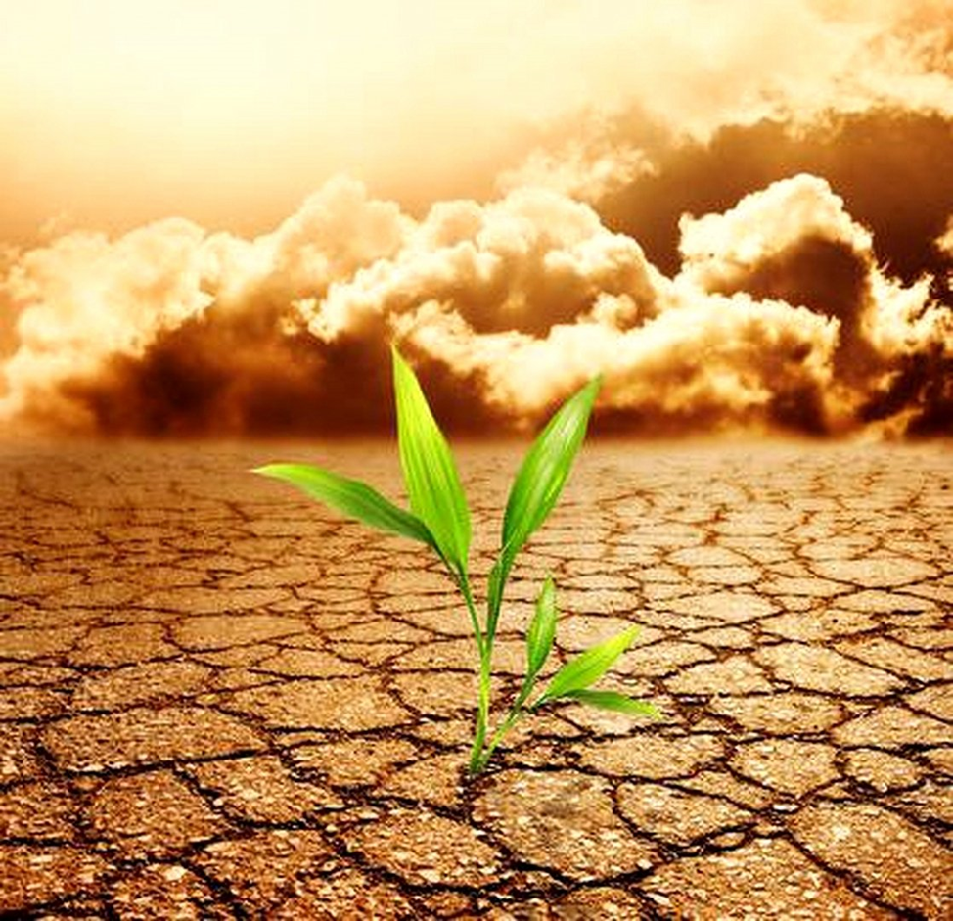
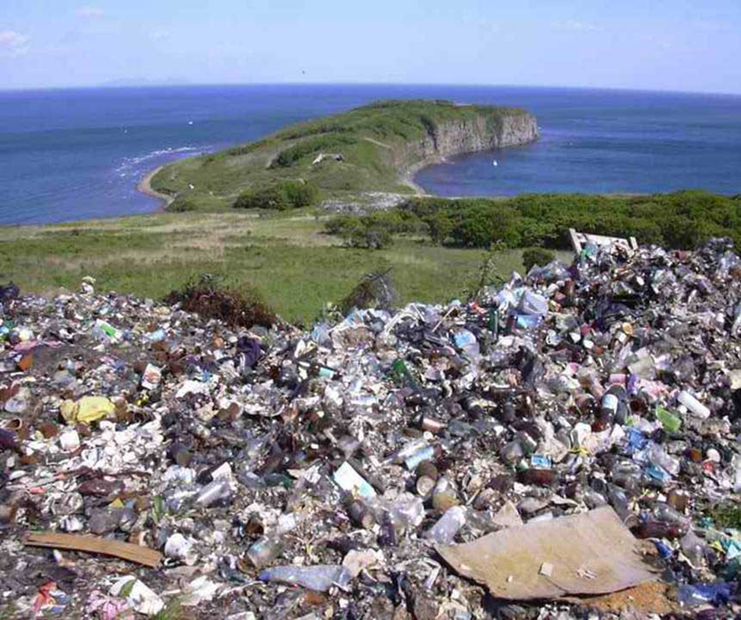
НЕ ИСПОЛЬЗУЮТСЯ СЕВООБОРОТЫ
НАРУШАЕТСЯ АГРОТЕХНИКА
ОБРАБОТКИ ПОЧВЫ
НЕРАЦИОНАЛЬНОЕ ИСПОЛЬЗОВАНИЕ
НЕСАНКЦИОНИРОВАННЫЕ СВАЛКИ

Slide 4
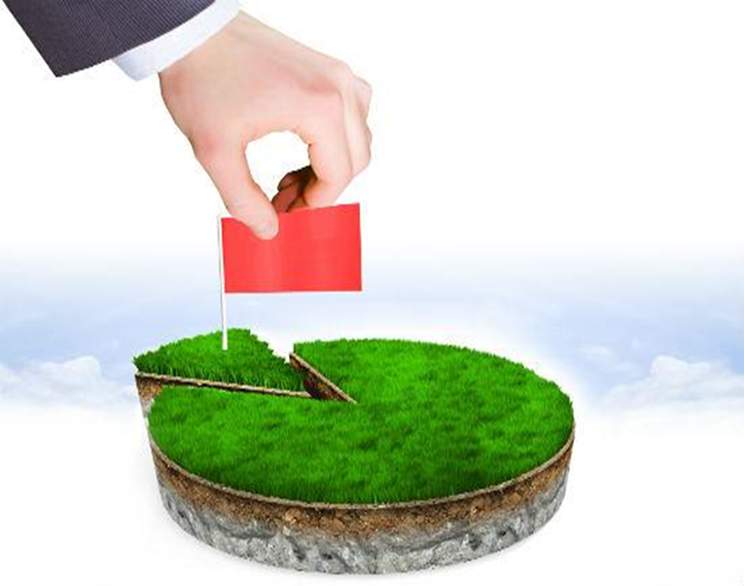
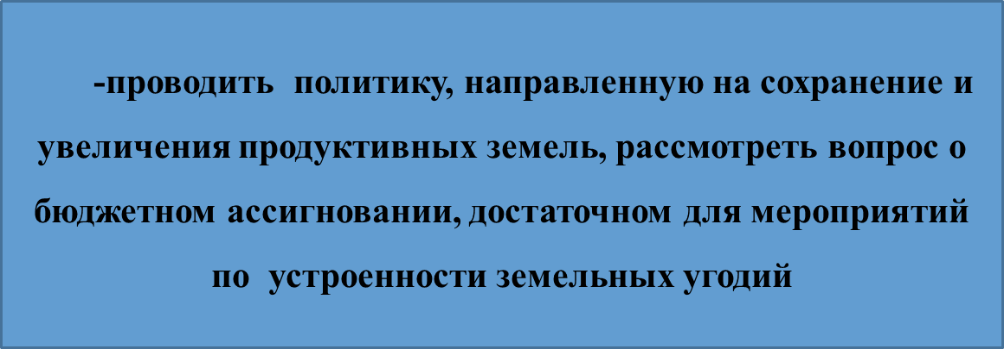
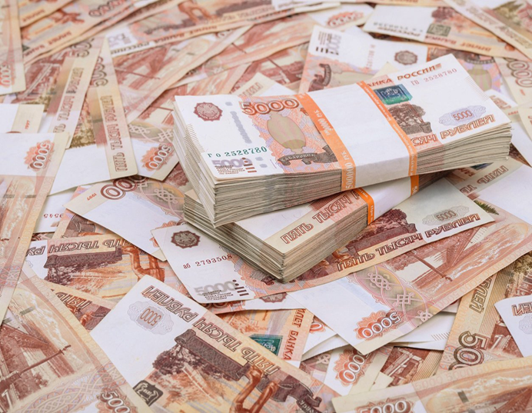
Для сохранения и рационального использования земель сельскохозяйственных угодий необходимо:
усилить государственный контроль над соблюдением земельного законодательства и ужесточить ответственность организаций и частных лиц за захламление земель отходами нецелевое использование земель

Slide 5
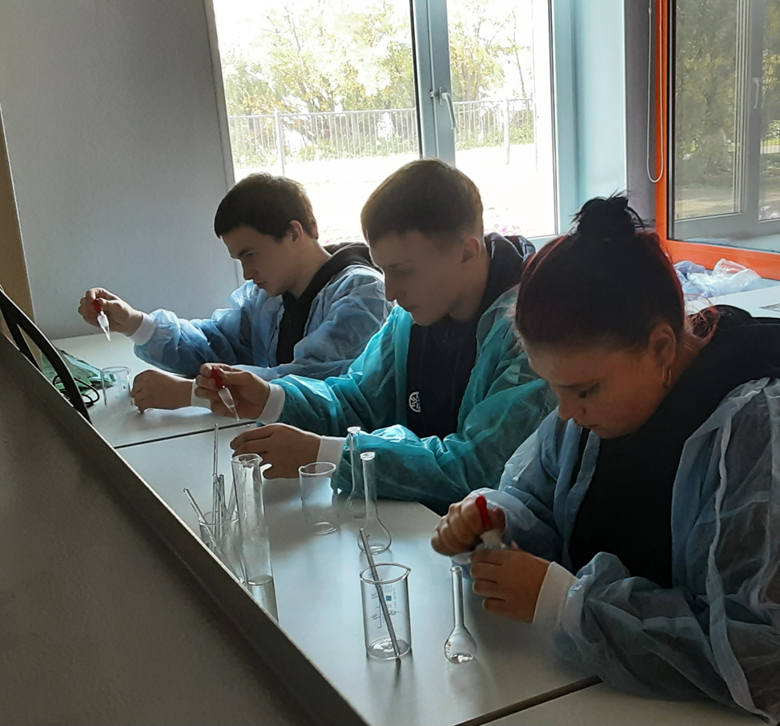
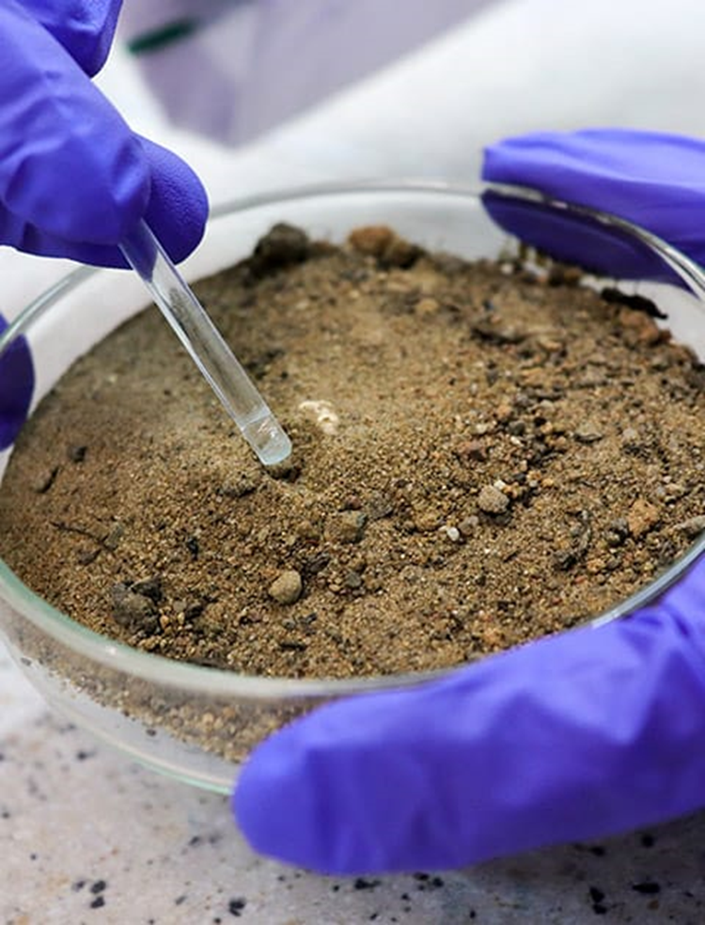
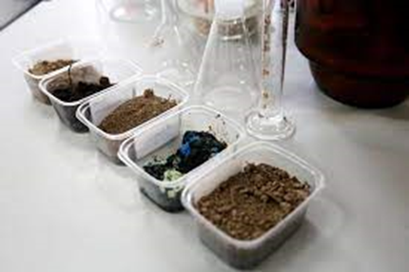
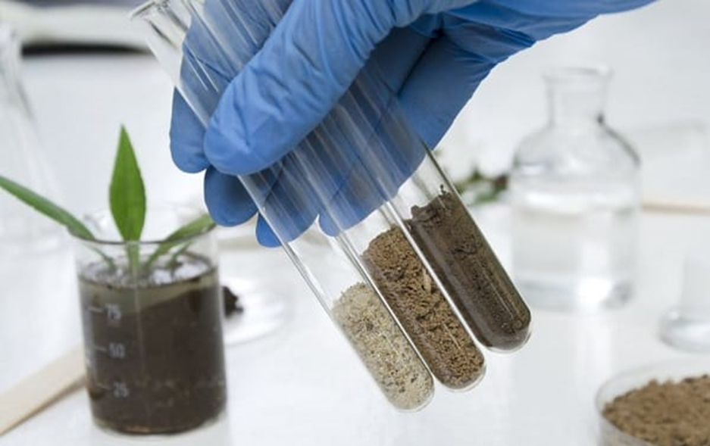
-проводить почвенные обследования земель, которые позволят вносить сбалансированные дозы удобрений в почву,
а это будет способствовать восстановлению и повышению её плодородия

Slide 6
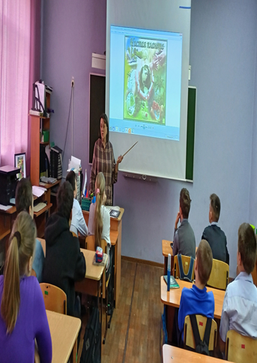
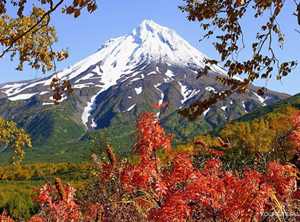
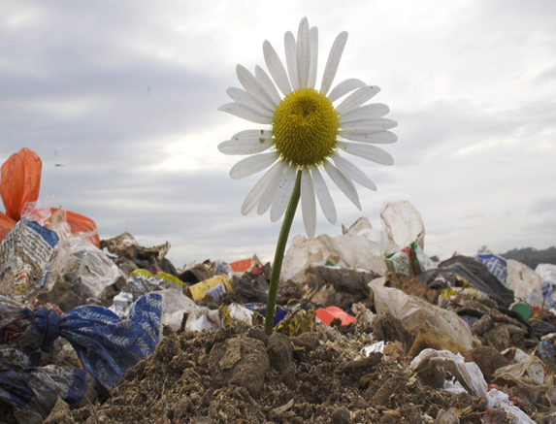
своевременно решать вопросы организации мест массового отдыха
-проводить мероприятия, которые повысят экологическую грамотность населения
и заставят каждого человека задуматься о чистоте и красоте нашего уникального дома – планеты Земля и неповторимой Камчатки.
-своевременно решать вопросы
санитарной очистки территорий

